Slide 1

大学生寝室基础服务平台
设计阶段PPT
小组成员：
汤扬 张璇 孙昭

Slide 2
总体设计部分
目录
详细设计部分

Slide 3
PART ONE
总体设计

Slide 4
Part 1
引言

Slide 5
Part1 引言
本文档用于指导软件开发者开发基于微信小程序的大学生寝室基础服务平台的过程。通过规范开发人员的开发过程达到保证项目团队完成软件项目的基本要求，提高软件质量的目的。开发者应根据本文档进行软件开发和编制软件开发文档。本文档是对软件项目开发人员的基本要求。

Slide 6
Part1 项目背景
开发软件的名称：基于微信小程序的大学生寝室基础服务平台
项目的任务提出者、开发者、用户及实现该软件的单位：
任务提出者：张璇
开发者：汤扬、孙昭、张璇
用户：在校大学生
实现：所有的开发和测试都由微信开发者工具完成，使用Axure RP进行UI的制作，后端用Java开发，数据库使用MySQL

Slide 7
Part1 参考资料
《软件工程导论》 清华大学出版社 作者：张海藩等
《软件工程 实践者的研究方法》 机械工业出版社 作者：罗杰 S.普莱斯曼等
《微信小程序入门指南》 作者：知晓程序等
https://mp.weixin.qq.com/debug/wxadoc/dev/api/media-picture.html
微信公众平台小程序

Slide 8
Part 2
任务概述

Slide 9
Part2 目标及运行环境
建议系统的主要开发目标：
a. 人力与设备费用的减少
b. 处理速度的提高
c. 管理信息服务的改进
d. 用户交互界面的美化
人员工作效率的提高
适用于微信更新至带有微信小程序功能的手机（6.5.3版本）

Slide 10
Part2 条件与限制
a． 建议开发软件运行的最短寿命：通过不断发布新版本尽可能延长其使用寿命
b． 经费来源和使用限制：经费由组员承担，尽可能使用低费用的服务
c． 法律和政策方面的限制：微信小程序对个人开发者的限制
d． 建议开发软件投入使用的最迟时间：12月中旬

Slide 11
Part2 用户类型及特点
主要用户：浙江大学城市学院住在寝室的同学（用户代表金同学）
潜在用户：寝室楼的宿管员
特殊用户：杨老师

Slide 12
Part 3
总体设计

Slide 13
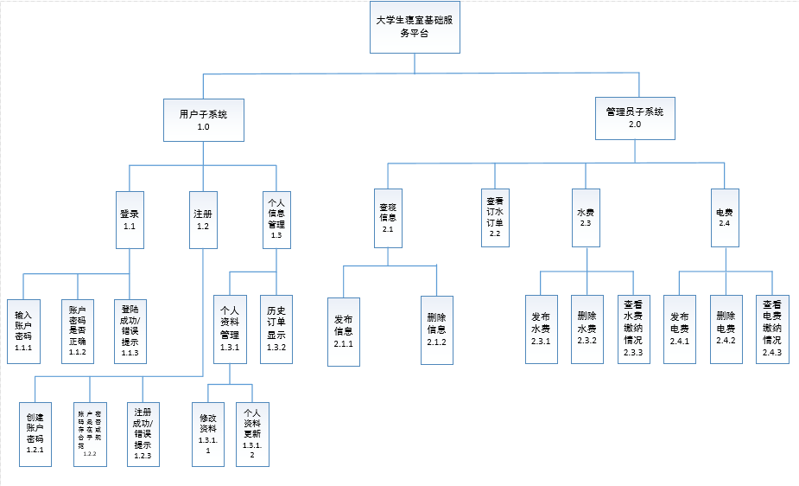
Part3 HIPO图

Slide 14
Part 4
接口设计

Slide 15
Part4 接口
设备
系统信息 wx.getSystemInfo wx.getSystemInfoSync wx.canIUse
扫码 wx.scanCode
剪贴板 wx.setClipboardData wx.getClipboardData
界面
交互反馈 wx.showToast wx.showLoading wx.hideToast() wx.showActionSheet
设置导航条 wx.setNavigationBarTitle
设置置顶信息 wx.setTopBarText
导航 wx.navigateTo wx.redirectTo wx.switchTab wx.navigateBack wx.reLaunch
下拉刷新 wx.startPullDownRefresh
第三方平台 wx.getExtConfig wx.getExtConfigSync()
开放接口
登录 wx.login wx.checkSession
授权 wx.authorize
用户信息 wx.getUserInfo
微信支付 wx.requestPayment
打开小程序 wx.navigateToMiniProgram wx.navigateBackMiniProgram

Slide 16
Part 5
数据结构设计

Slide 17
Part5 逻辑结构设计
表名 | 字段名称 | 别名 | 字段类型 | 是否为空 | 描述 | 备注
StudentUser | SNo | 学号 | int | 否 | 用户学号 | 主码
 | SName | 姓名 | varchar(20) | 否 | 用户姓名
 | SDormName | 寝室楼名 | varchar(15) | 否 | 用户所在寝室楼名
 | SDormNo | 寝室号 | int | 否 | 用户所在寝室编号
 | SBedNo | 床号 | int | 否 | 用户的床号
 | SPa | 密码 | varchar(20) | 否 | 用户的密码
学生用户表
宿管用户表
表名 | 字段名称 | 别名 | 字段类型 | 是否为空 | 描述 | 备注
DormManager | DManagerNo | 编号 | varchar(15) | 否 | 宿管编号 | 主码
 | DManagerName | 姓名 | varchar(20) | 否 | 宿管姓名
 | DPa | 密码 | varchar(20) | 否 | 宿管密码

Slide 18
Part5 逻辑结构设计
表名 | 字段名称 | 别名 | 字段类型 | 是否为空 | 描述 | 备注
BoardingOrder | SNo | 学号 | int | 否 | 用户学号 | 主码、外码
 | DManagerNo | 编号 | varchar(15) | 否 | 宿管编号 | 主码、外码
 | Account | 数量 | int | 否 | 订水数量
 | Date | 日期 | Date | 否 | 订水日期
订水订单表
表名 | 字段名称 | 别名 | 字段类型 | 是否为空 | 描述 | 备注
WaterFee | SNo | 学号 | int | 否 | 用户学号 | 主码、外码
 | DManagerNo | 编号 | varchar(15) | 否 | 宿管编号 | 主码、外码
 | Price | 价格 | Float | 否 | 应付水费
 | Date | 日期 | Date | 否 | 付费日期
水费表
表名 | 字段名称 | 别名 | 字段类型 | 是否为空 | 描述 | 备注
ElectricityFee | SNo | 学号 | int | 否 | 用户学号 | 主码、外码
 | DManagerNo | 编号 | varchar(15) | 否 | 宿管编号 | 主码、外码
 | Price | 价格 | Float | 否 | 应付电费
 | Date | 日期 | Date | 否 | 付费日期
电费表

Slide 19
Part 6
运行设计

Slide 20
Part6 运行设计
运行模块的组合
订水功能模块组合
用户提交订单、支付桶装水费、查看订单情况
管理员查看订单信息
缴纳水电费功能模块组合
管理员导入水电费、编辑水电费
用户查看水电费、支付水电费、查看支付情况
管理员查看缴纳情况
运行控制
操作步骤：主程序运行，等待不同权限的用户进行操作请求，调用各个子模块。
运行时间
各个运行模块的时间均控制在1-2秒内。系统采用消息驱动的方式，能提高计算机的利用率。

Slide 21
Part 7
维护设计

Slide 22
Part7 维护设计
系统维护工作贯穿于系统的整个运行过程中，包括：系统应用程序的维护、数据的维护、代码的维护、硬件设备维护，系统维护的重点是系统应用软件的维护工作。而系统维护工作不应总是被动的等待用户提出要求后才进行，应进行主动的预防性维护。系统在运行时，也要随着环境的变化根据不同的需求及变化对系统进行必要的修改，使得系统功能更加完善。

Slide 23
PART TWO
详细设计

Slide 24
性能及输入输出项目
相互合作的用户数量
服务的用户为浙江大学城市学院在校生（以住寝室人员为主）10000人
系统支持的并发操作数量
最大并发操作数量 2000
响应时间
3秒内
输入项目
用户信息（学号、姓名、寝室号）、订桶装水需求、报修内容、应缴纳水电费信息
输出项目
桶装水需求单、报修表单、水电费缴纳情况表单

Slide 25
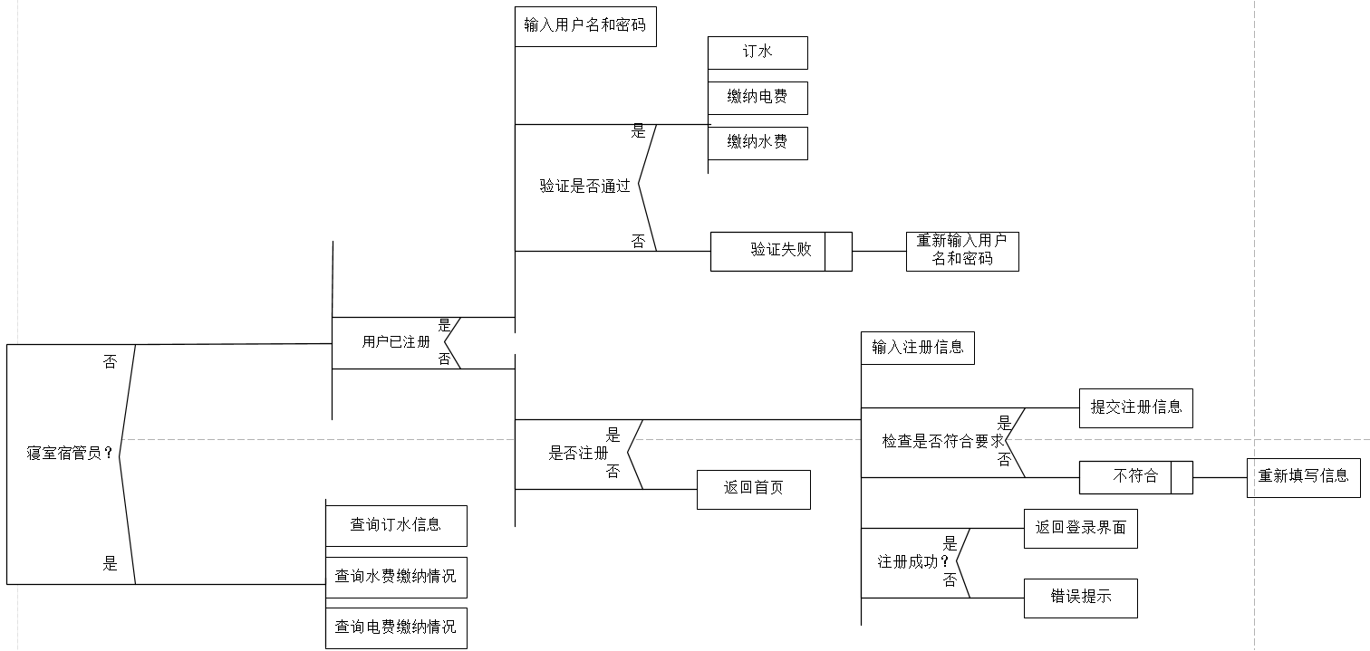
PAD图

Slide 26
PDL语言
1.1Procedure:登陆界面
if click 注册
跳转至注册界面
End if
读入用户名
读入密码
Result=用户名密码验证
If <result=false> then
弹出对话框：账号或密码错误
Else
进入主页面
End if
End
1.2Procedure:注册界面
输入账号
输入寝室信息
输入密码
Result11=账号格式验证
If <result11=false> then
弹出对话框：账号格式错误
End if
Result12=密码格式验证
If <result12=false> then
弹出对话框：账号格式错误
End if
Result21=账号查重验证
If <result21=false> then
弹出对话框：账号已被人注册
End if
If<result11=true&& result12=true && result21=true >
账号密码存入数据库用户表
进入主界面
End if
End

Slide 27
1.3Procedure:个人信息修改界面
输入学号
输入姓名
输入寝室信息
If click保存
Result1=学号格式检查（其他输入项目同，为空或者超过字符限制）
If <result1=false> then
弹出对话框：格式错误
End if
Result2=学号查重
If <result2=false> then
弹出对话框：已存在该学生
Else
存入信息至数据库学生表
回到主界面
End if
End if
End
PDL语言

Slide 28
PDL语言
1.4.1Procedure:水费查询界面
Result1=用户检查（存在应缴水费，登录=学生）
If <result1=true> then
输出对应寝室电费信息
弹出支付界面
Result2=支付检查（支付接口显示成功）
If <result2=true> then
信息存入数据库水费表，更改状态
回到主界面
End if
Else
Loop while<登录=学生，寝室号学号对应>
输出对应寝室历史水费信息
End loop
End if
End
1.4Procedure：水费管理界面
Loop while<登录=管理员>
输出所有水费信息
End loop
End

Slide 29
PDL语言
1.5.1Procedure:电费查询界面
Result1=用户检查（存在应缴电费，登录=学生）
If <result1=true> then
输出对应寝室电费信息
弹出支付界面
Result2=支付检查（支付接口显示成功）
If <result2=true> then
信息存入数据库电费表，更改状态
回到主界面
End if
Else
Loop while<登录=学生，寝室号学号对应>
输出对应寝室历史电费信息
End loop
End if
End
1.5Procedure：电费管理界面
Loop while<登录=管理员>
输出所有寝室电费信息
End loop
End

Slide 30
PDL语言
1.6Procedure：学生订水
输入数量
Result1=数量格式检查（必须1-10之间的数字）
If <result1=false> then
弹出对话框：输入错误
Else
弹出支付界面
Result2=支付检查（支付接口显示成功）
If <result2=true> then
信息存入数据库订水表
回到主界面
End if
Else
回到主界面
End if
End

Slide 31
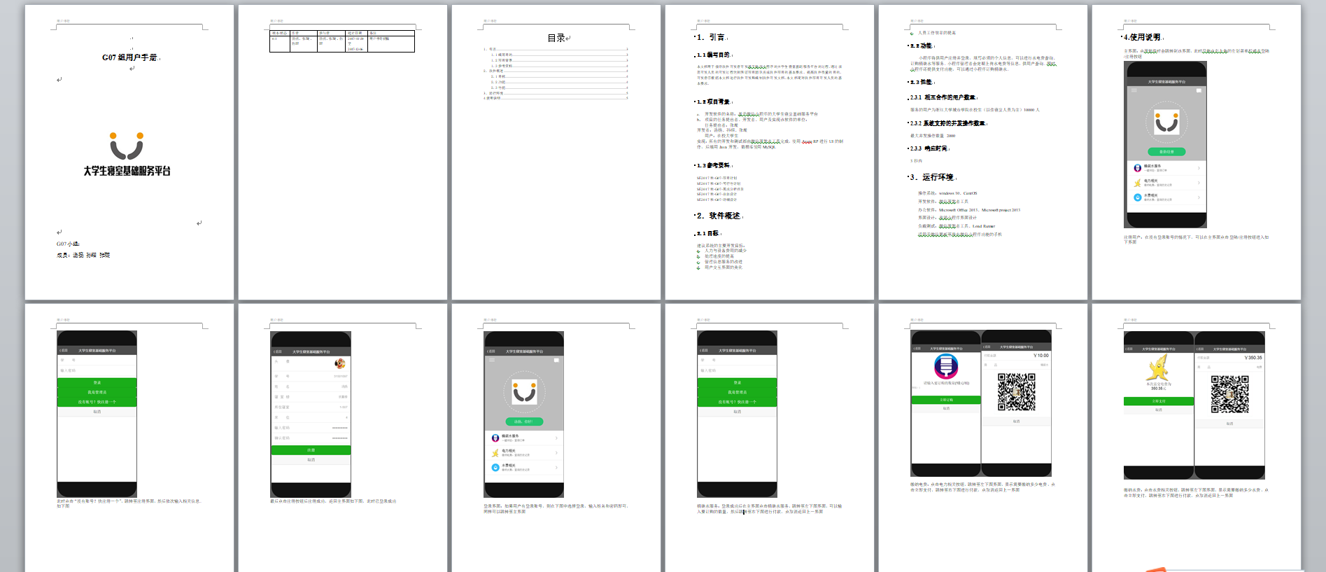
用户手册
详见用户手册文档

Slide 32
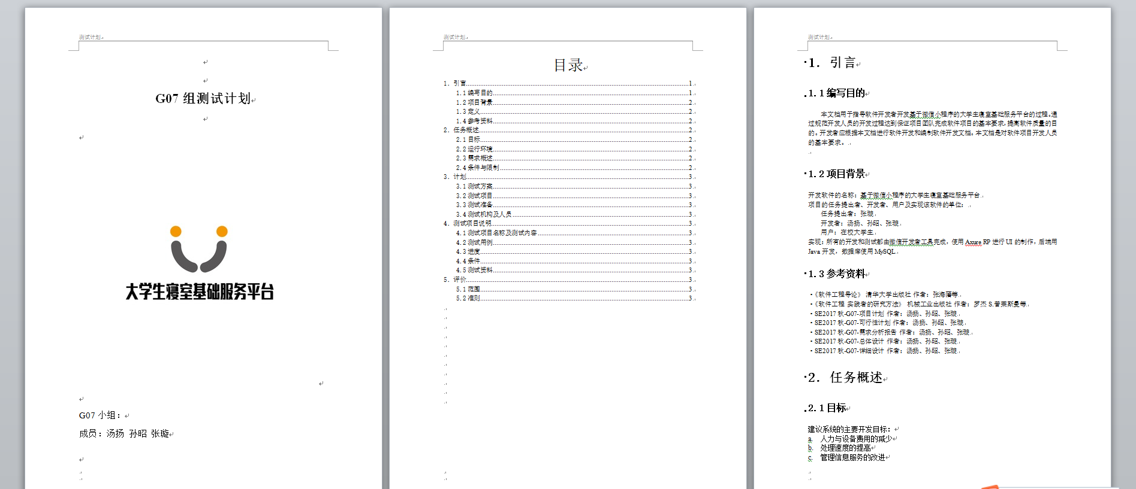
测试计划
详见测试计划文档

Slide 33
小组评分
汤扬
张璇
孙昭
5分
总体设计制作
设计阶段PPT制作
用户手册制作
测试计划制作
4分
协助制作了界面
详细设计制作
HIPO图的制作
4.5分
界面制作及优化
完成PDL语言
数据库的搭建

Slide 34
谢谢观看
G07

